Slide 1
R·三年级数学上册
三
毫米、分米和千米
分米的认识

Slide 2
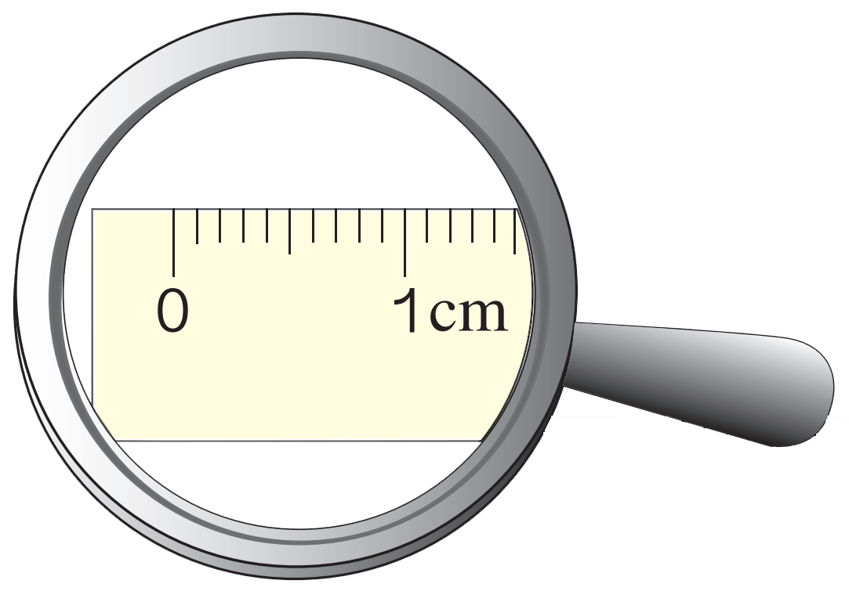

复习导入
在直尺上，1厘米中的1小格表示1毫米。
1 厘米 = 10 毫米
5
100
50毫米=（ ）厘米
10厘米=（ ）毫米

Slide 3

请填上适当的长度单位。
一只蚂蚁长约 4( )
一只长颈鹿高约 6( )
一只小花猫的高约 40( )
一只狗身长约 8( )
毫米
米
厘米
？
米太长，厘米又太短，填什么长度单位呢？

Slide 4
在直尺上，指出 10 厘米的长度。
探索新知
分米是比厘米更大的单位，量物体的长度有时也用分米（dm）作单位。
1分米
1 分米 = 10 厘米

Slide 5

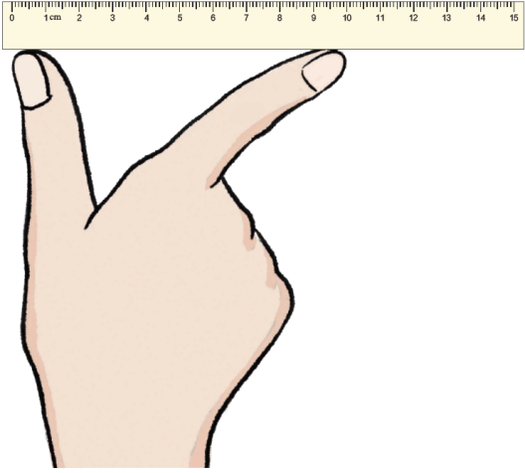
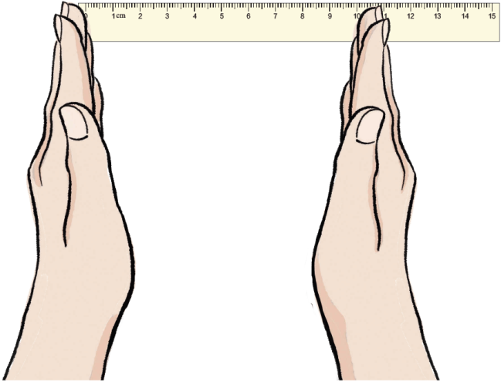

你能用手势表示出 1 分米的长度吗？
我是这样比的。
我是这样比的。
在自己身体上找找大约1分米的地方。

Slide 6
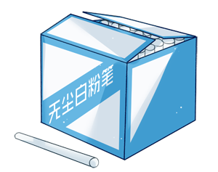
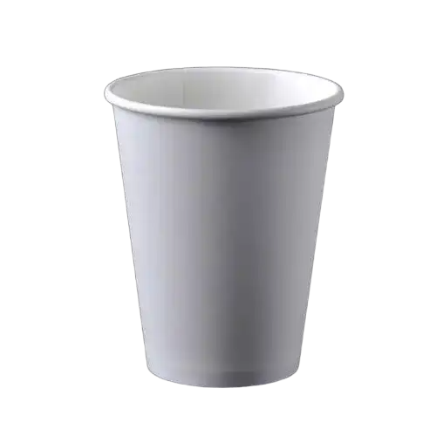
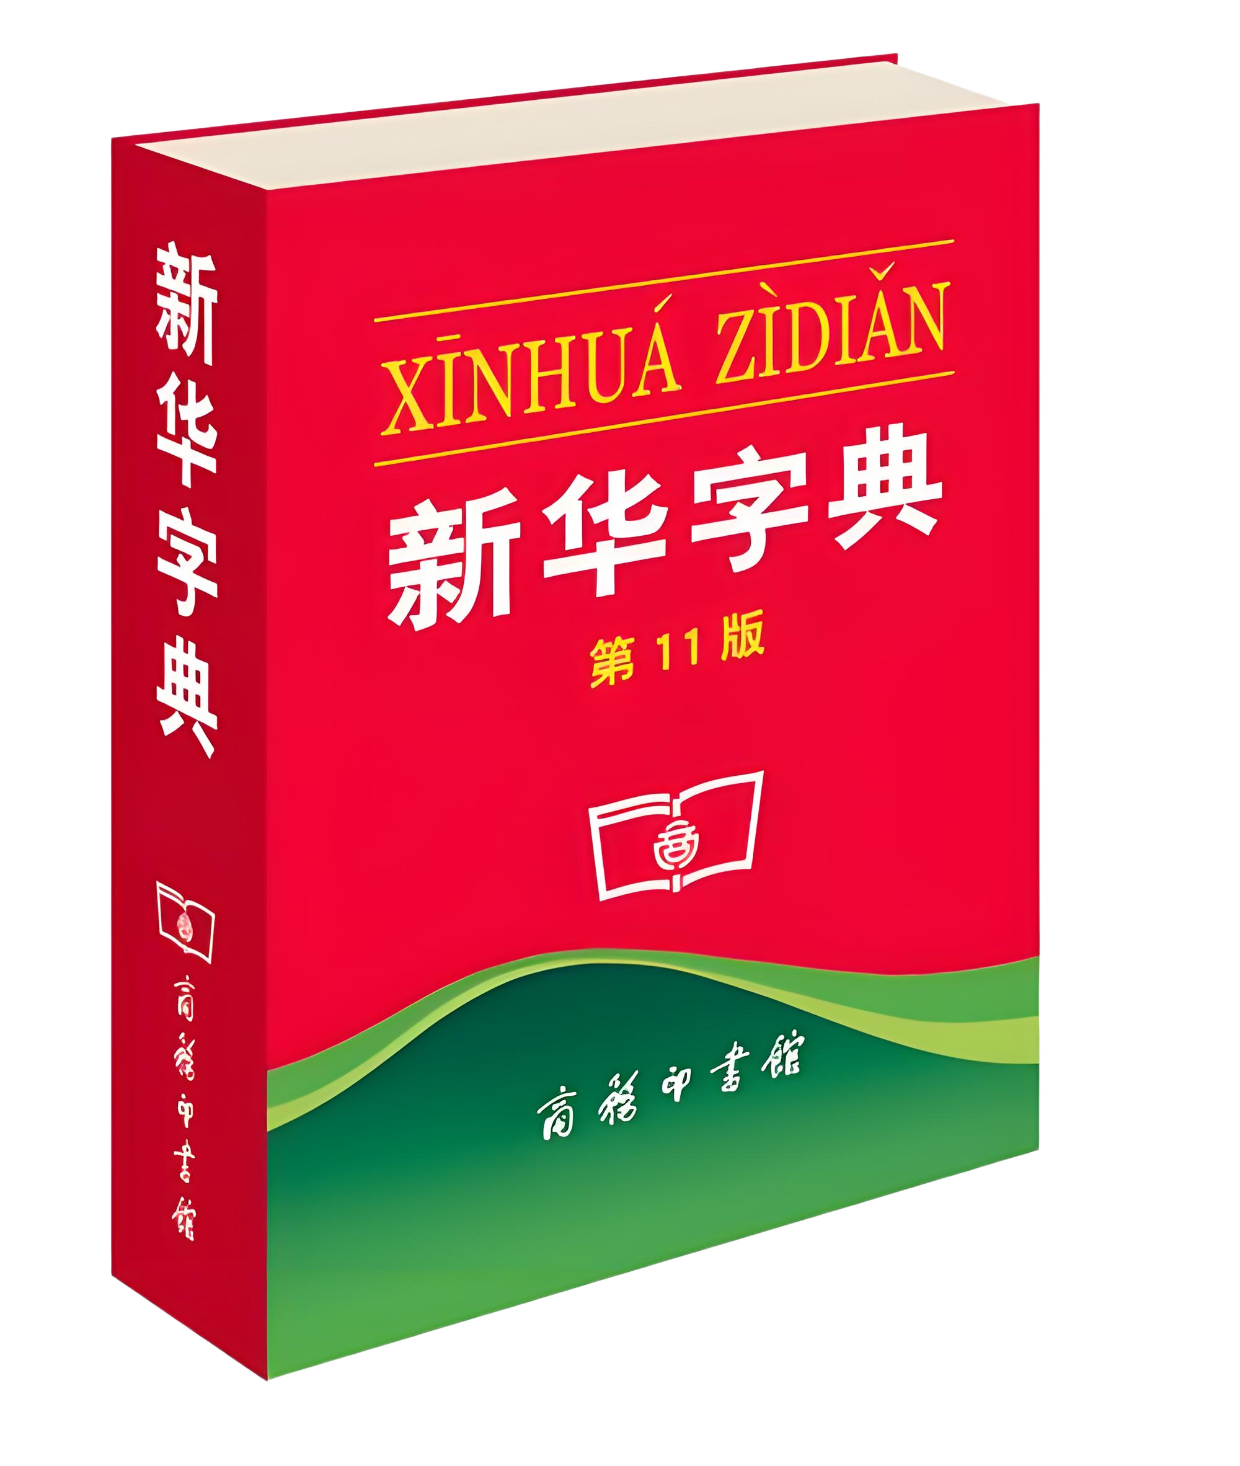
生活中测量哪些物品一般用分米作单位？
一次性纸杯的高度大约是1分米
字典的宽度大约是1分米
粉笔盒高大约是1分米

Slide 7

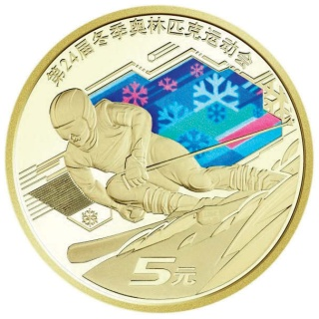
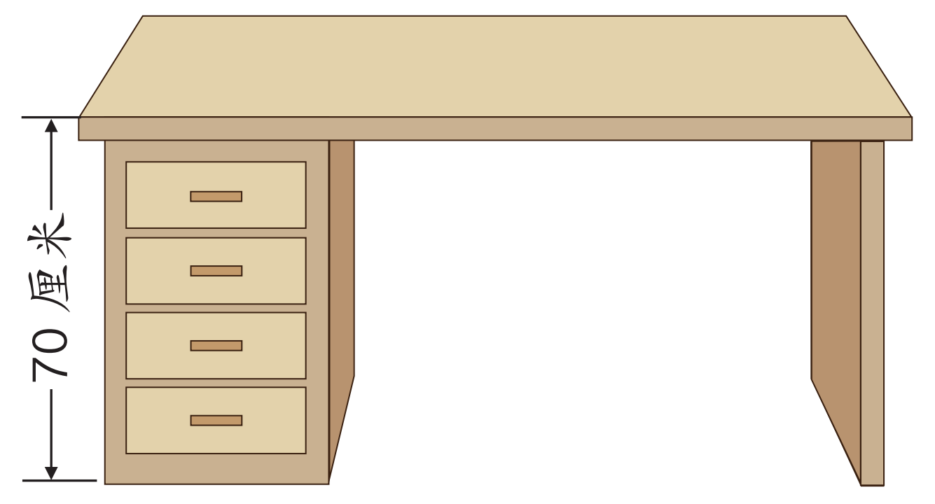
3 厘米
30
3 厘米=（ ）毫米
7
70 厘米=（ ）分米
想：1 厘米是 10 毫米，
3 厘米是（ ）个 10 毫米。
想：10 厘米是 1 分米，
70 厘米里面有（ ）个 10 厘米。
3
7

Slide 8

我们现在已知的长度单位有哪些？
你现在能给这些单位排个序，并写出他们的数量关系吗？
厘米
米
毫米
分米

Slide 9
想一想：1米等于多少分米？
1 厘米 = 10 毫米
1 分米 = 10 厘米
米
分米
厘米
毫米
1 米 = 100厘米
×10
×10
×10
1分米
1厘米
米
厘米
厘米
厘米
厘米
厘米
厘米
厘米
厘米
厘米
1毫米
厘米

Slide 10
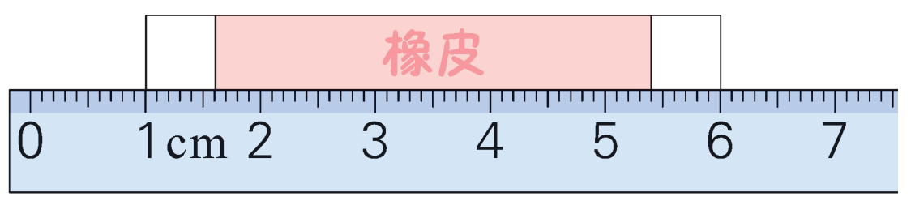
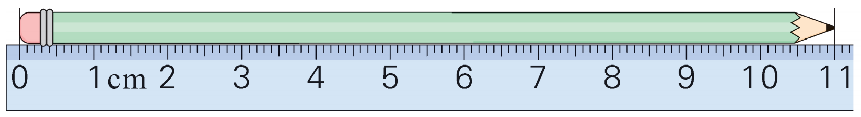
巩固练习
1
填一填。
【课本22页 做一做 第1题】
5
50
（ ）厘米=（ ）毫米
11
1
1
（ ）厘米=（ ）分米（ ）厘米

Slide 11
2
【课本22页 做一做 第2题】
80
8分米=（ ）厘米
5米=（ ）分米
50
60毫米=（ ）厘米
6

Slide 12
3
把一根2米长的木料锯成同样长的4根，用来做一个凳子的4条腿。这个凳子做好后大约多高？
【课本22页 做一做 第3题】
2 米 = 20 分米
20÷4 = 5（分米）
答：这个凳子做好后大约高5 分米。

Slide 13
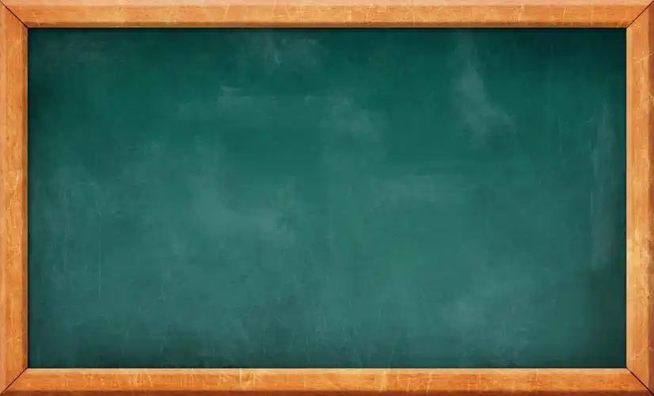
4
一块黑板长3米，用5分米长的彩旗沿着黑板的长边做一条花边，需要几面这样的彩旗？
5分米
3 米 = 30 分米
30÷5 = 6（面）
答：需要6面这样的彩旗。
3米

Slide 14
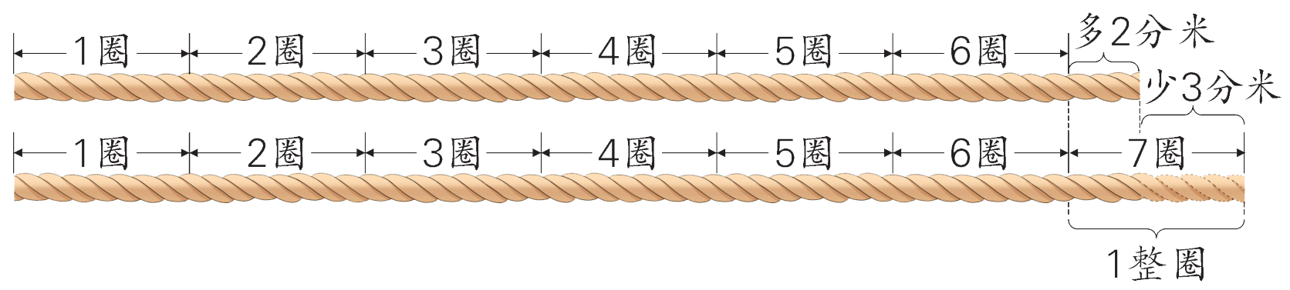
5
环卫人员将草绳绕在树干上，可以防止树木受到风的侵袭，抵挡烈日暴晒。将一根草绳绕树干6圈后多出2分米，若绕树干7圈，则还差3分米。这根草绳有多长？
2+3=5（分米）
5×6+2=32（分米）
答：这根草绳长32分米。

Slide 15
课堂小结
通过本节课的学习，你有什么收获？
米、分米、厘米、毫米之间的关系
100
10
10
10
米
分米
厘米
毫米
1000

Slide 16
课后作业
1.任选几样自己喜欢的物品，先估一估它的长度，再实际测量一下，并把测量的结果记录下来；
2.见“状元成才路”系列丛书对应课时作业。

